Slide 1
Introduction à l’analyse des données

Slide 2
PRINCIPES FONDAMENTAUX DE L'ANALYSE DES DONNÉES
Patrick Boily Data Action Lab | uOttawa | Idlewyld Analytics
pboily@uottawa.ca
[En collaboration avec Jen Schellinck | Sysabee]

Slide 3

« Les rapports qui disent que quelque chose ne s’est pas passé sont toujours intéressants pour moi, parce que, comme nous le savons, il y a des connus connus; des choses connues comme étant connues. Nous savons aussi qu’il y a des connus inconnus, c’est-à-dire, qu’il y a des choses que nous savons que nous ne savons pas. Mais il y a aussi des inconnus inconnus, des choses que nous ne savons pas que nous ne savons pas.» [Traduction]
Donald Rumsfeld, point de presse du Département de la défense des États-Unis, 2002

Slide 4
PLANIFICATION DES ANALYSES
PRINCIPES FONDAMENTAUX DE L'ANALYSE DES DONNÉES
« Les plans ne valent rien; la planification compte pour tout. »
Dwight D. Eisenhower

Slide 5
APERÇU DU PLAN D'ANALYSE
[CDC, Creating an Analysis Plan]
Formuler des questions/hypothèses de recherche
Identifier les ensembles de données nécessaires (et disponibles)
Établir des critères d'inclusion/exclusion pour les données/observations.
Sélectionner les variables à utiliser dans les analyses
Choisir les méthodes et logiciels statistiques

Slide 6
DONNÉES 101 – NOTIONS DE DONNÉES DE BASE
PRINCIPES FONDAMENTAUX DE L'ANALYSE DES DONNÉES
« Vous pouvez avoir des données sans information, mais vous ne pouvez pas avoir d’information sans données. » [Traduction]
Attribué à Daniel Keys Moran

Slide 7
QU’EST-CE QU’UNE DONNÉE?
4,529 « rouge » « Y » 25.782

Slide 8
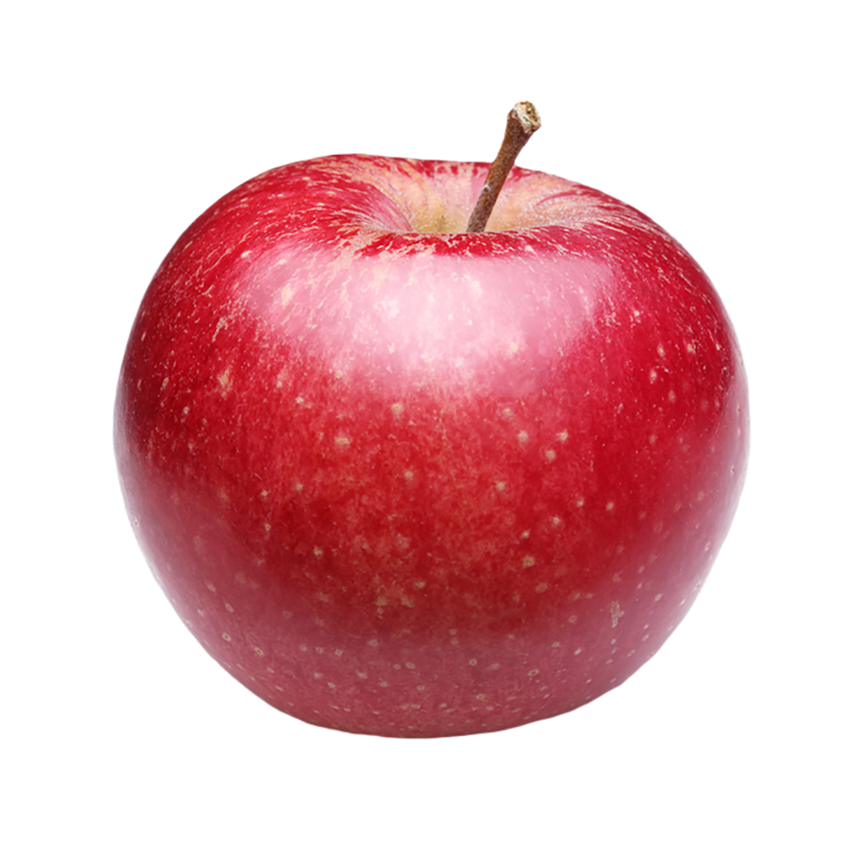
OBJETS ET ATTRIBUTS
Object : pomme
Forme : sphérique
Couleur : rouge
Fonction : alimentaire
Emplacement : réfrigérateur
Propriétaire : Jen
Rappel : une personne ou un objet n’est pas simplement la somme de ses attributs!

Slide 9
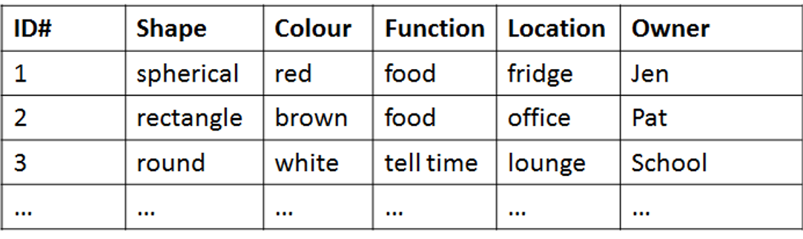
DES VARIABLES AUX DONNÉES
Les attributs sont les champs (ou les colonnes) d’une banque de données; les objets en sont les instances (ou les rangées).
On décrit un objet à l’aide de son vecteur-signature, l’ensemble des valeurs associées à ses attributs.

Slide 10
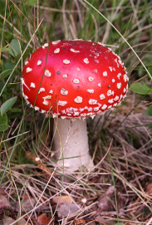
ENSEMBLE DE DONNÉES SUR LES CHAMPIGNONS VÉNÉNEUX
[https://archive.ics.uci.edu/ml/datasets/Mushroom]
Amanita muscaria
Habitat : bois Taille du feuillet : étroit Odeur : aucune Spores : blancs Couleur : rouge
Problème de classification : L’Amanita muscaria est-il comestible ou vénéneux?

Slide 11
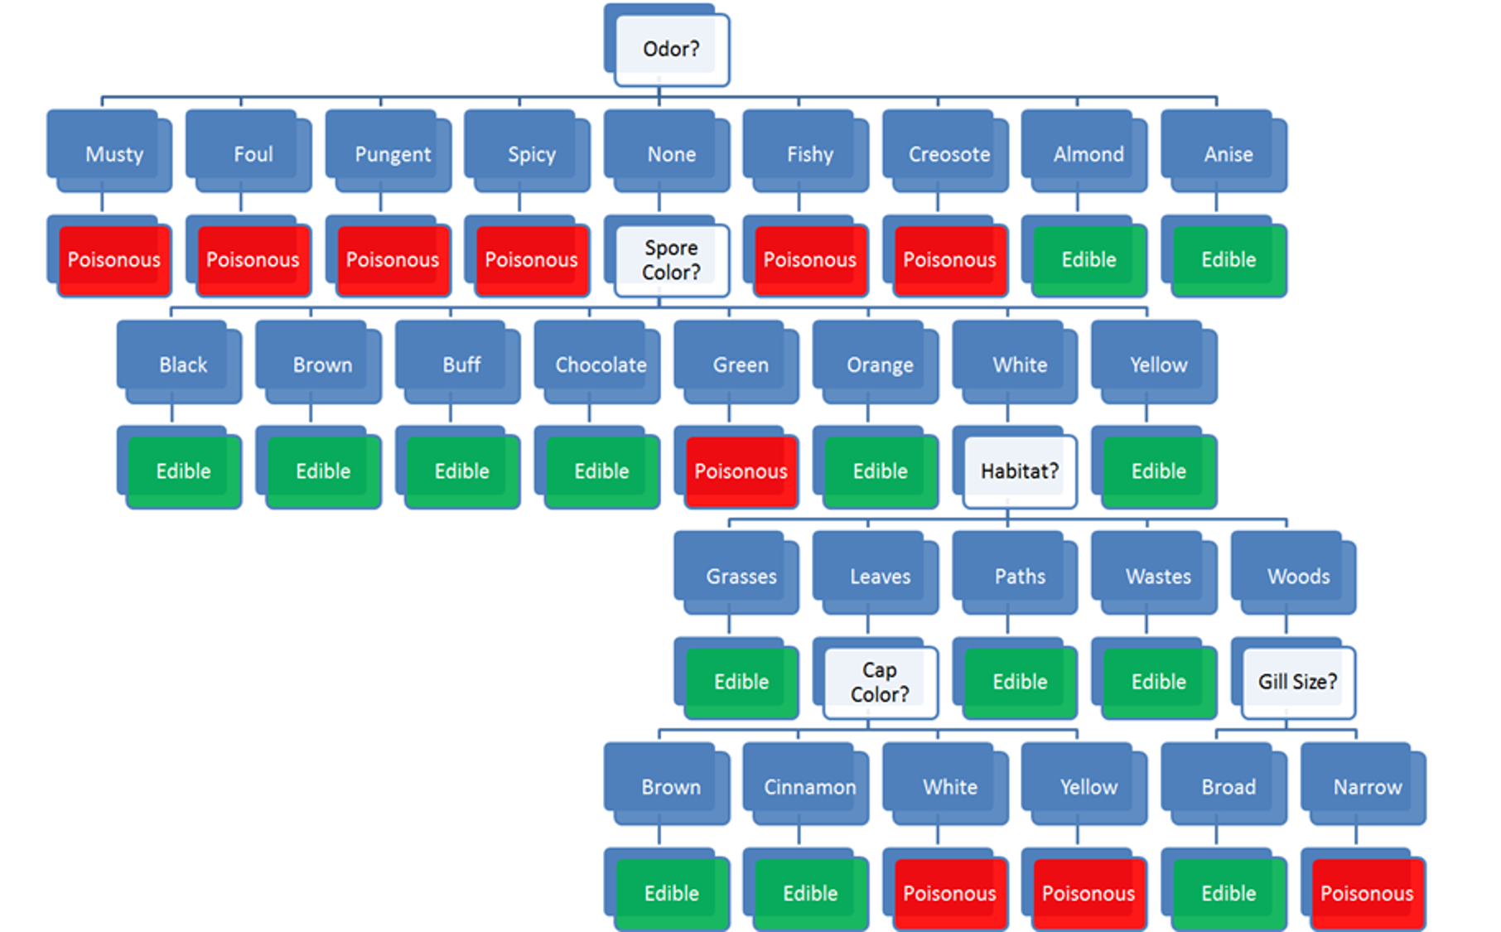
Habitat : bois
Taille du feuillet : étroit
Odeur : aucune
Spores : blancs
Couleur : rouge
Problème de classification : l’Amanita muscaria est-il comestible ou vénéneux?

Slide 12
Habitat : bois
Taille du feuillet : étroit
Odeur : aucune
Spores : blancs
Couleur : rouge
Problème de classification : l’Amanita muscaria est-il comestible ou vénéneux?

Slide 13
Habitat : bois
Taille du feuillet : étroit
Odeur : aucune
Spores : blancs
Couleur : rouge
Problème de classification : l’Amanita muscaria est-il comestible ou vénéneux?

Slide 14
Habitat : bois
Taille du feuillet : étroit
Odeur : aucune
Spores : blancs
Couleur : rouge
Problème de classification : l’Amanita muscaria est-il comestible ou vénéneux?

Slide 15
Habitat : bois
Taille du feuillet : étroit
Odeur : aucune
Spores : blancs
Couleur : rouge
Problème de classification : l’Amanita muscaria est-il comestible ou vénéneux?

Slide 16
Habitat : bois
Taille du feuillet : étroit
Odeur : aucune
Spores : blancs
Couleur : rouge
Problème de classification : l’Amanita muscaria est-il comestible ou vénéneux?

Slide 17
DISCUSSION
Feriez-vous confiance à une prédiction disant que l’Amanita muscaria est « comestible »?
D’où vient le modèle?
Que devez-vous savoir pour faire confiance au modèle?
Quel est le coût d’une erreur de classification, dans ce cas-ci?

Slide 18
POSER LES BONNES QUESTIONS
La science des données consiste à poser des questions et à y répondre :
Analytique : « Combien de fois a-t-on cliqué sur ce lien? »
Science des données : « D’après l’historique des achats de cet utilisateur, puis-je prédire sur quels liens il cliquera la prochaine fois qu’il accèdera au site? »
Les modèles d’exploration/de science des données sont habituellement prédictifs (non explicatifs) : ils montrent les liens, mais ne révèlent pas pourquoi ils existent.
Attention : toutes les situations n’exigent pas de faire appel à la science des données, à l’intelligence artificielle, à l’apprentissage automatique ou à l’analyse.

Slide 19
LES MAUVAISES QUESTIONS
Trop souvent, les analystes posent les mauvaises questions :
des questions trop vagues ou trop restraintes
des questions auxquelles aucune quantité de données ne pourrait répondre
des questions pour lesquelles il est impossible d'obtenir des données
Dans le meilleur des cas, les parties prenantes reconnaîtront que les réponses ne sont pas pertinentes.
Dans le pire des cas, elles mettront en œuvre des politiques ou prendront des décisions erronées sur la base de réponses qui n'auront pas été identifiées comme trompeuses et/ou inutiles.

Slide 20
Tâches de la science des données / l’apprentissage automatique / l’I.A.
Classification et estimation de la probabilité de la classe : quels clients sont susceptibles d’être des clients réguliers?
Regroupement : les clients forment-ils des groupes naturels?
Règles d’association : quels sont les livres couramment achetés ensemble?
Autres :
Profilage et description du comportement; prédiction des liens; estimation de la valeur (combien un client est-il susceptible de dépenser dans un restaurant); appariement des similitudes (quels clients potentiels sont semblables aux meilleurs clients d’une entreprise?); réduction des données; modélisation de l’influence et modélisation causale, etc.

Slide 21
QUELQUES DÉFINITIONS PRATIQUES
PRINCIPES FONDAMENTAUX DE L'ANALYSE DES DONNÉES
«Que révèle un nom? Ce que nous appelons une rose Par n’importe quel autre nom sentirait aussi bon. »
W. Shakespeare, Roméo et Juliette, acte II, scène 2

Slide 22
QU’EST-CE QUE L’ANALYSE DES DONNÉES?
Trouver des tendances dans les données
Utiliser les données pour faire quelque chose (répondre à une question, aider à la prise de décision, prédire l’avenir, tirer une conclusion)
Créer des modèles à partir de vos données
Décrire ou expliquer votre situation (votre système)
(Tester des hypothèses [scientifiques]?)
(Effectuer des calculs à partir des données?)

Slide 23
QU’EST-CE QUE LA SCIENCE DES DONNÉES?
La science des données est l’ensemble des processus par lesquels nous extrayons des informations utiles et exploitables des données.
T. Kwartler (paraphrasé)
La science des données est l’intersection pratique de la statistique, de l’ingénierie, de l’informatique, de l’expertise du domaine et du « piratage ». Elle s’articule autour de deux axes principaux : l’analyse (compter les choses) et l’invention de nouvelles techniques pour tirer des enseignements des données.
H. Mason (paraphrasé)

Slide 24
FLUX DE TRAVAIL et SOURCES
PRINCIPES FONDAMENTAUX DE L'ANALYSE DES DONNÉES
« Tous les modèles sont faux. Certains modèles sont utiles. »
George Box

Slide 25
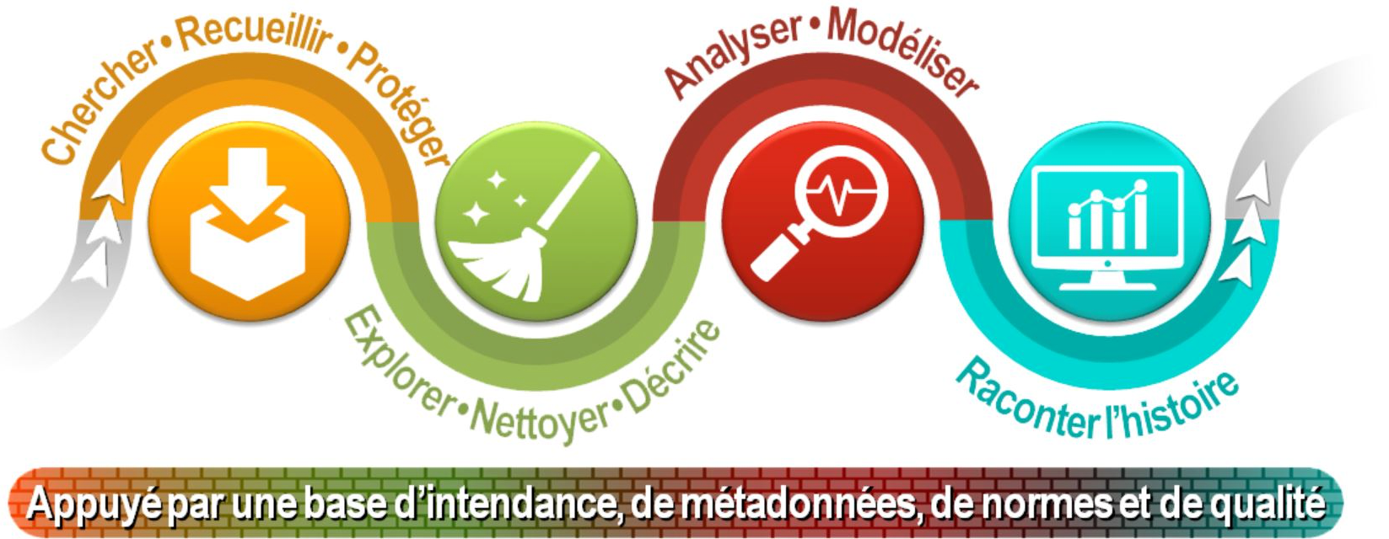
[Statistique Canada, Étapes du cheminement des données]

Slide 26
Le « flux de travail » de la science des données
Objectif/
Justification
Utilisation et aide à la décision
Collecte des données
Exploration des données
Infrastructure et gestion des données
Préparation des données
Modélisation et analyse
Communication

Slide 27
Le « flux de travail » de la science des données
Objectif/
Justification
Utilisation et aide à la décision
Collecte des données
Exploration des données
Infrastructure et gestion des données
Préparation des données
Modélisation et analyse
Communication

Slide 28
Le processus d’analyse des données
Un grand nombre de modèles analytiques doivent être générés avant qu’une sélection finale puisse être faite.
Processus itératif : la sélection des caractéristiques et la réduction des données peuvent nécessiter de nombreuses visites chez des experts du domaine avant que les modèles commencent à donner des résultats prometteurs.
Les connaissances spécifiques à un domaine doivent être intégrées dans les modèles afin d’éliminer les classificateurs aléatoires et les schémas de regroupement, en moyenne.

Slide 29
LA VIE APRÈS L’ANALYSE
Lorsqu’une analyse ou un modèle est « lâché dans la nature », il peut avoir une vie propre.
Les analystes pourraient éventuellement devoir abandonner le contrôle de la diffusion. Les résultats pourraient être détournés, mal compris ou mis au rancart. Que peut faire l’analyste pour éviter cela?
Enfin, en raison de la décomposition analytique, il est important de ne PAS considérer la dernière étape analytique comme une impasse, mais plutôt comme une invitation à revenir au début du processus.

Slide 30
ÉCOSYSTÈME DE LA SCIENCE DES DONNÉES
L’analyse des données est un sport d’équipe, les membres de l’équipe ayant besoin d’une bonne compréhension des données et du contexte.
Gestion des données
Préparation des données
Analyse
Communications
Même de légères améliorations par rapport à l’approche actuelle peuvent trouver une place utile dans une organisation – la science des données ne concerne pas seulement les mégadonnées et les perturbations!

Slide 31
*ÉVALUATION ET VALIDITÉ DU MODÈLE
Les modèles doivent être actuels, utiles et valides.
Les données peuvent être utilisées en conjonction avec les modèles existants pour arriver à certaines conclusions ou peuvent être utilisées pour mettre à jour le modèle lui-même.
À quel moment détermine-t-on que le modèle de données actuel est dépassé ou qu’il n'est plus utile ?
Les succès passés peuvent entraîner une réticence à la ré-évaluation.

Slide 32
MODÈLES ET PENSÉE SYSTÉMIQUE
PRINCIPES FONDAMENTAUX DE L'ANALYSE DES DONNÉES
« Et si le seul modèle valide de l’univers était l’univers lui-même? »
Inconnu

Slide 33
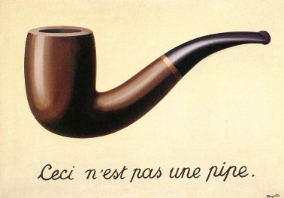
REPRÉSENTATION
Une représentation est un objet qui remplace un autre objet.
Une représentation peut ou non ressembler physiquement à l’objet qu’elle représente.
Les représentations du monde nous aident à comprendre, à naviguer et à manipuler le monde.

Slide 34
[J. Schellinck]

Slide 35
Penser en termes systémiques
Un système est composé d’objets dont les propriétés peuvent changer avec le temps. Au sein du système, nous percevons des actions et des propriétés évolutives qui nous amènent à penser en termes de processus.
Nous observons, quantifions et enregistrons des valeurs particulières de ces propriétés à des moments précis.
Cela génère des points de données, saisissant la réalité sous-jacente avec un certain degré d’exactitude et d’erreur (biaisée ou non).

Slide 36
Déterminer les lacunes dans les connaissances
Une lacune dans les connaissances est déterminée lorsque nous nous rendons compte que ce que nous pensions savoir sur un système s’avère incomplet (ou faux).
Cela peut se répéter à n’importe quel moment du processus :
Nettoyage des données
Consolidation des données
Analyse des données
La solution doit être flexible. Face à une telle lacune, revenez en arrière, posez des questions et modifiez la représentation du système.

Slide 37
Modèles conceptuels
Exercice :
Imaginez qu’une connaissance entre pour la 1ière fois dans votre espace de vie.
Vous êtes au téléphone avec elle, mais vous n’êtes pas à la maison en ce moment.
Expliquez-lui comment réparer un fusible.
(Comment le feriez-vous si la connaissance était malvoyante ?)
Les modèles conceptuels sont construits à l’aide d’outils d’analyse méthodique.
Schémas
Entrevues structurées
Descriptions structurées
Autres

Slide 38
Relation entre les données et le système
Les données recueillies et analysées seront-elles utiles pour comprendre le système?
On ne peut répondre à cette question que si nous comprenons :
La façon dont les données sont recueillies
La nature approximative des données et du système
Ce que les données représentent (observations et caractéristiques)
La combinaison du système et des données est-elle suffisante pour comprendre les aspects du monde à l’étude?

Slide 39
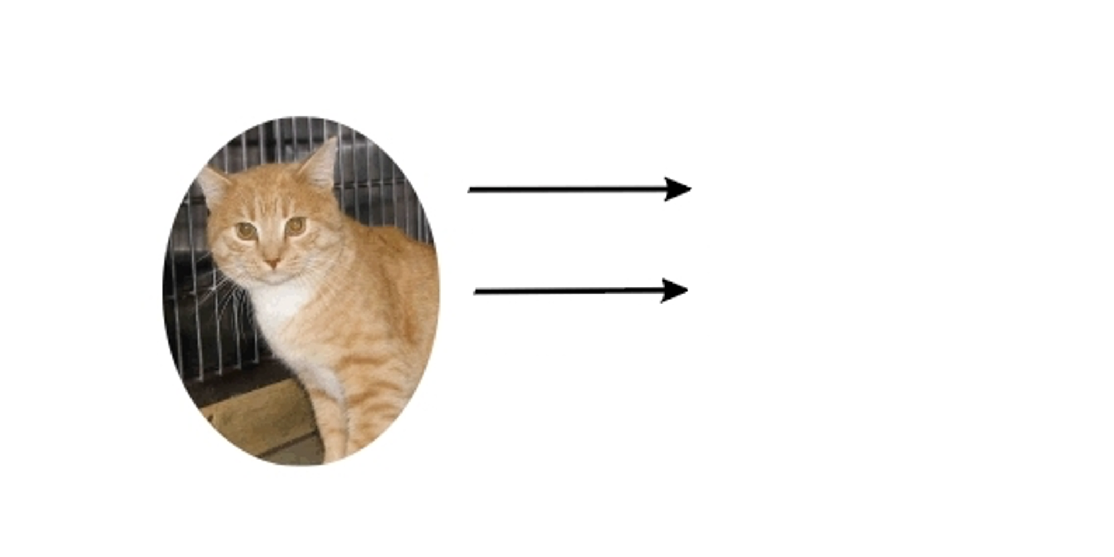

[http://dailycatdrawings.tumblr.com; #309]
Le monde réel
Modèle
Théorie
Identification de détails pertinents pour la description et la traduction d'objets du monde réel en variables de modèle.

Slide 40
À RETENIR
Les systèmes peuvent se rapprocher de certains aspects de l'Univers.
Les modèles de systèmes fournissent la base sur laquelle les données sont identifiées et collectées, mais les données elles-mêmes sont approximatives et sélectives.
Des lacunes dans les connaissances peuvent survenir - soyez prêt à revoir régulièrement votre configuration.
La modélisation conceptuelle implicite peut conduire à des situations problématiques.
Si les données, le système et le monde ne sont pas alignés, les résultats de l'analyse des données peuvent s'avérer inutiles.

Slide 41
CONSIDÉRATIONS ÉTHIQUES ET MEILLEURES PRATIQUES
PRINCIPES FONDAMENTAUX DE L'ANALYSE DES DONNÉES
"Nous avons volé dans les airs comme des oiseaux et nagé dans la mer comme des poissons, mais nous devons encore apprendre le simple geste de marcher sur la Terre comme des frères."
Martin Luther King, Jr.

Slide 42
Quels dommages peuvent être causés par les données ?

Slide 43
LE BESOIN D'ÉTHIQUE
Anciennement : Une mentalité de « Far West » pour la collecte (et l'utilisation) des données. Tout ce qui n'était pas technologiquement interdit était autorisé.
Aujourd'hui : des codes de conduite professionnels sont élaborés (ils décrivent les manières responsables de pratiquer la science des données).
Il s'agit d'une responsabilité supplémentaire pour les spécialistes des données, mais aussi d'une protection contre les analyses douteuses.
Votre organisation dispose-t-elle d'un code d’éthique pour ses spécialistes des données ? Pour ses employés ?

Slide 44
QU'EST-CE QUE L'ÉTHIQUE ?
De manière générale, l'éthique fait référence à l'étude et à la définition des comportements corrects et incorrects :
« pas [...] les conventions sociales, les croyances religieuses ou les lois. » (R.W. Paul, L. Elder)
Théories éthiques influentes :
La règle d'or de Kant ( faites aux autres...), le conséquentialisme (la fin justifie les moyens), l'utilitarisme (agir de manière à maximiser l'effet positif), etc.
Confucianisme, taoïsme, bouddhisme ( ?), etc.
Ubuntu, Maori, etc.

Slide 45
QU'EST-CE QUE L'ÉTHIQUE ?
[PCAP® est une marque déposée du Centre de gouvernance de l’information des Premières Nations (CGIPN)]
Les principes de PCAP® des Premières Nations
Propriété les connaissances, les données et les informations culturelles sont la propriété des communautés
Contrôle les communautés ont le droit de contrôler tous les aspects de la recherche et de la gestion de l'information qui les concernent
Accès les communautés doivent avoir accès aux informations et aux données les concernant, quel que soit le lieu où elles sont conservées
Possession les communautés doivent avoir le contrôle physique des données pertinentes

Slide 46
L'ÉTHIQUE DANS LE CONTEXTE DES DONNÉES
[University of Virginia, Centre for Big Data Ethics, Law, and Policy]
Questions relatives à l'éthique des données :
Qui, le cas échéant, est propriétaire des données ?
Y a-t-il des limites à la façon dont les données peuvent être utilisées ?
Certaines analyses comportent-elles des biais de valeur ?
Y a-t-il des catégories qui ne devraient pas être utilisées dans l'analyse des données personnelles ?
Certaines données devraient-elles être accessibles à tous les chercheurs ?
D'un point de vue analytique, on préfère le général à l'anecdotique, mais les décisions prises sur la base de l'apprentissage automatique et de l'I.A. (sécurité, finances, marketing, etc.) peuvent affecter des personnes réels de manière imprévisible.

Slide 47
BONNES PRATIQUES
Le principe de l'innocuité : les données recueillies auprès d'un individu ne doivent pas être utilisées pour lui nuire.
Consentement éclairé :
Les personnes doivent accepter la collecte et l'utilisation de leurs données.
Les individus doivent avoir une réelle compréhension de ce à quoi ils consentent, et des conséquences possibles pour eux et pour les autres.
Respecter la « vie privée » : excessivement difficile à maintenir à l'ère du chalutage constant de l'internet pour les données personnelles.

Slide 48
BONNES PRATIQUES
Garder les données publiques : les données doivent être gardées publiques (toutes ? la majorité ?).
Choisir de participer ou de se retirer : Le consentement éclairé exige la possibilité de se retirer.
Anonymiser les données : suppression des champs d'identification des données avant l'analyse.
« Laisser parler les données » :
pas de « picorage » (cherry picking)
importance de la validation (nous y reviendrons plus tard)
corrélation et causalité (nous y reviendrons plus tard)
répétabilité

Slide 49
ACS+
[https://www.statcan.gc.ca/fra/themes-debut/genre_diversite_et_inclusion]
L’analyse comparative entre les sexes + est une manière d’évaluer l’impact de politiques, de programmes, d’initiatives sur les personnes de diverses identités de genre.
Exemple: Les arrêts de travail et la vulnérabilité financière, D. Messacar, R. Morrissette
Si les données n'avaient pas été collectées et/ou analysées dans le cadre de l'ACS+, il serait plus difficile de voir comment la vulnérabilité financière affecte les différents groupes (si l'analyse avait porté uniquement sur les groupes d'âge et le sexe, par exemple, au lieu d'inclure également la composition de la famille).
Les politiques et les événements ont un impact réel sur des personnes réelles, et pas toujours de la même manière. Les méthodes d'analyse des données sont généralement utilisées pour prédire et/ou décrire les résultats moyens (ou centraux), mais ce sont souvent ceux qui sont loin du centre qui sont les plus touchés.

